Slide 1
基本不等式（1）

Slide 2



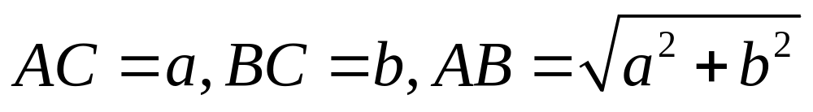
第24届北京国际数学大会会标

Slide 3
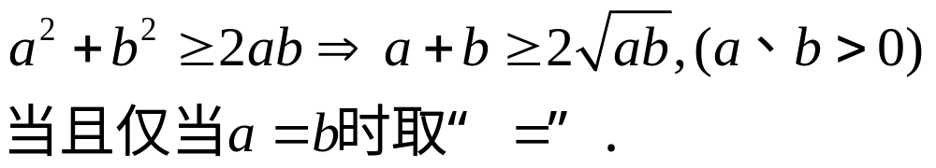
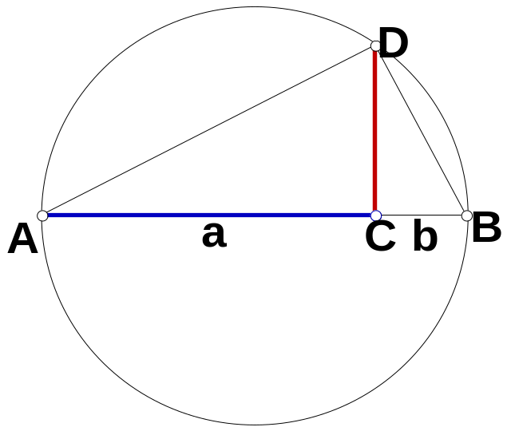
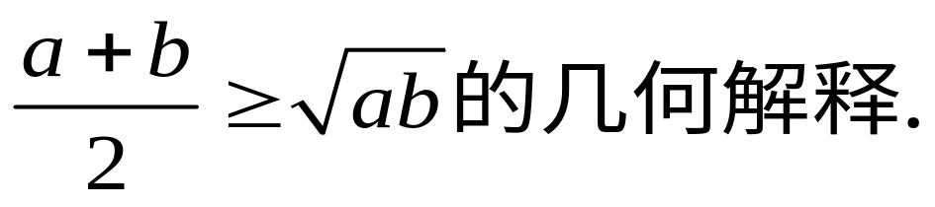
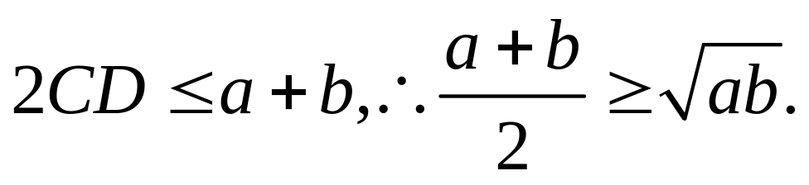

Ο
其中当且仅当点C与圆心重合,即a=b时,等号成立.

Slide 4
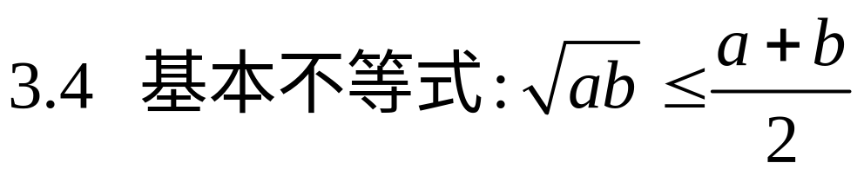
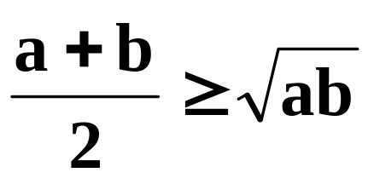
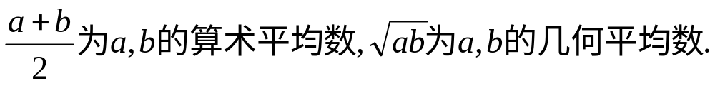
定理:如果a,b>0,那么
(当且仅当a=b时取“=”号）.
两个正数的算术平均数不小于它们的几何平均数.

Slide 5
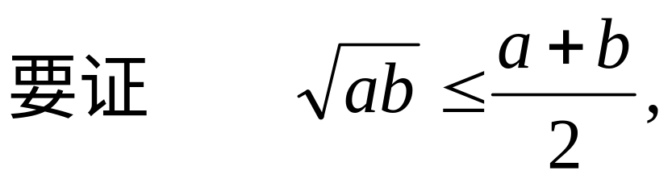
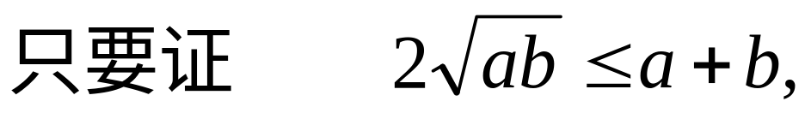
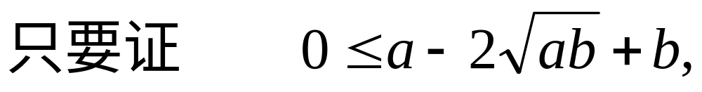
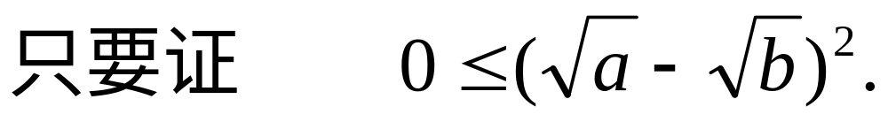
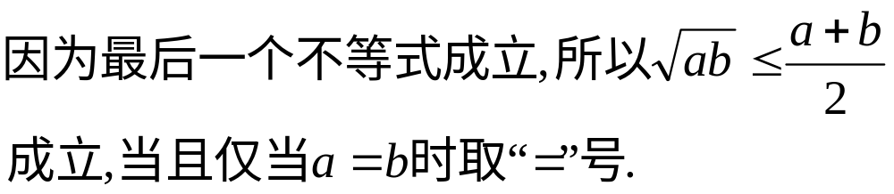
定理:如果a,b>0,那么
(当且仅当a=b时取“=”号）.
证:

Slide 6
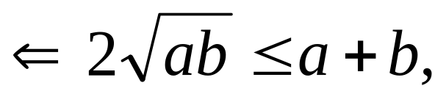
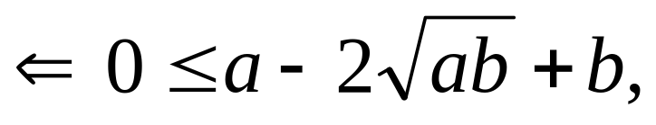
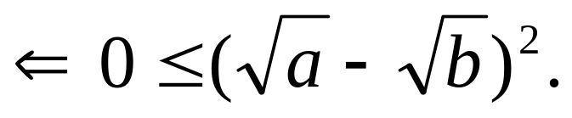
定理:如果a,b>0,那么
(当且仅当a=b时取“=”号）.
证法:
从结论出发,分析使不等式成立的条件,把证明不等式转化为判断这些条件是否具备.如果能肯定这些条件都已具备,就可判定原不等式成立.这种证明方法叫做分析法.
分析法

Slide 7
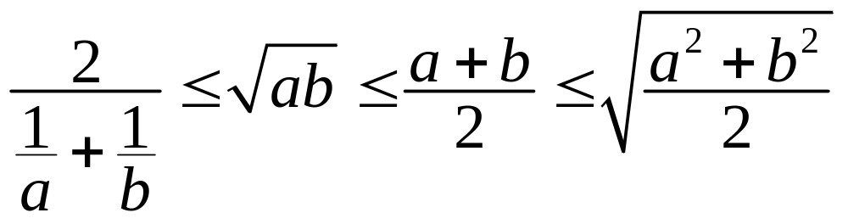
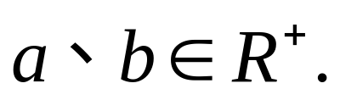
常见均值不等式的拓展与变形：

Slide 8
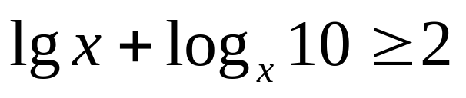


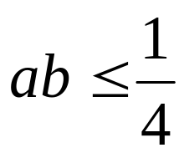

例1、证明下列各题：
⑴
⑵若上题中的 改成
，结果将如何？
则
⑶若

Slide 9
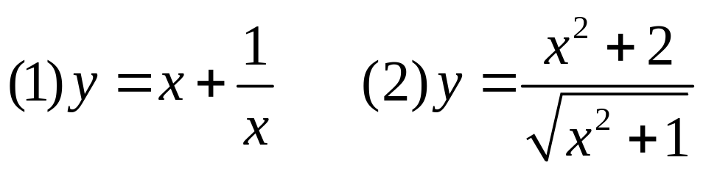
例2 、已知a、b、c、d都是正数，求证：
（ab＋cd)（ac＋bd）≥4abcd
例3、求下列函数的值域

Slide 10
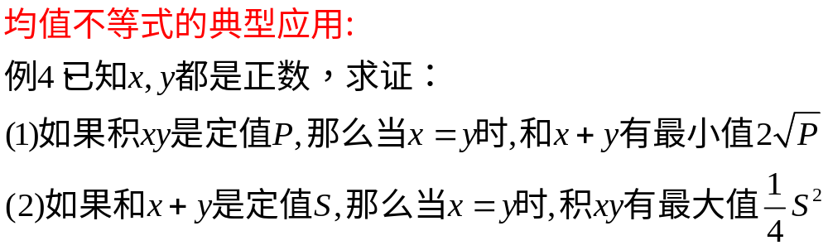
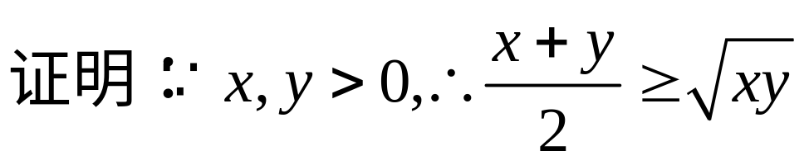
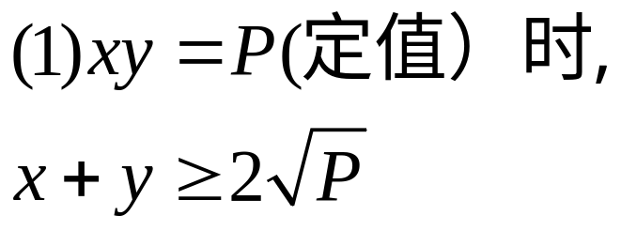
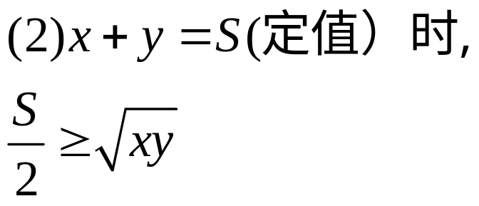
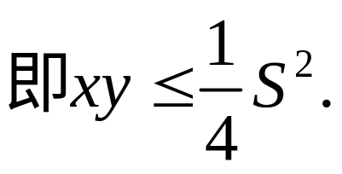
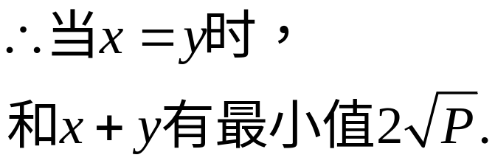
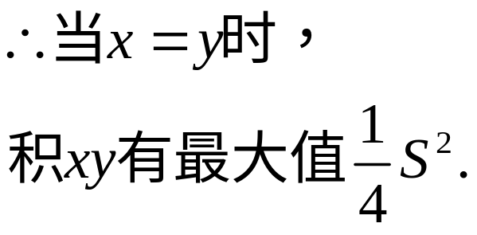
结论成立的条件：一正二定三相等.

Slide 11
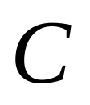
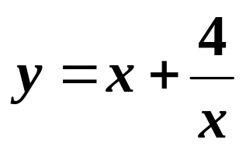
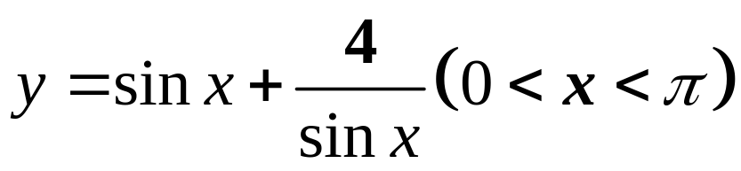
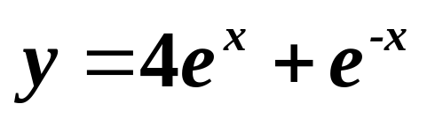
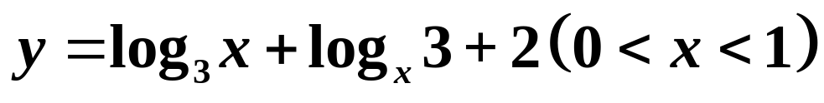

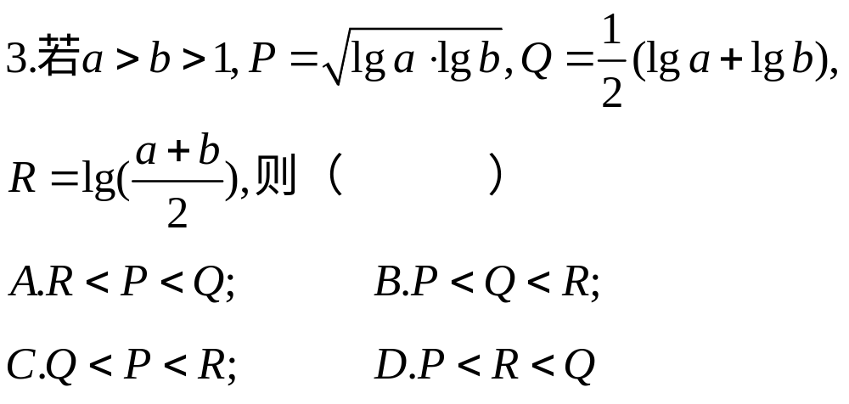
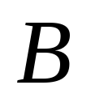
练习巩固
1.下列函数中，最小值为4的是( )
(A)
(B)
(C)
(D)

Slide 12
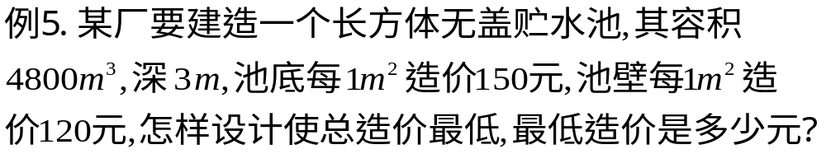
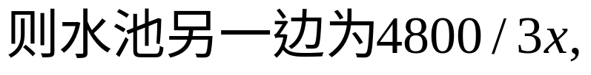
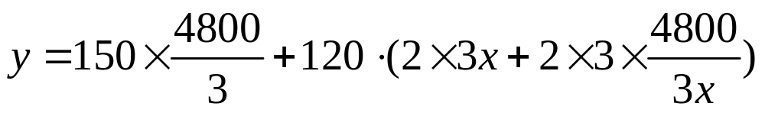
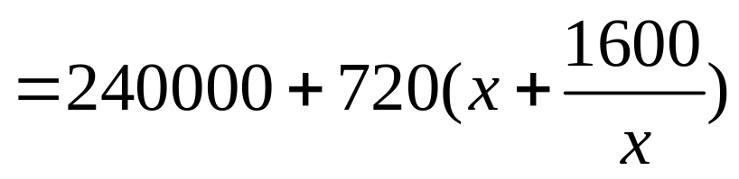
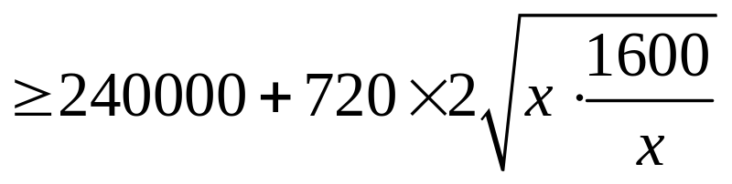

∴当x=40时,y_{最小}=297600.
答：略.

Slide 13
练习1.甲、乙两车从A地沿同一路线到达B地，甲车一半时间的速度为a，另一半时间的速度为b；乙车用速度a行走了一半路程，用速度b行走了另一半路程，若a≠b，则两车到达B地的情况是( )
(A)甲车先到达B地 (B)乙车先到达B地
(C)同时到达 (D)不能判定
A

Slide 14
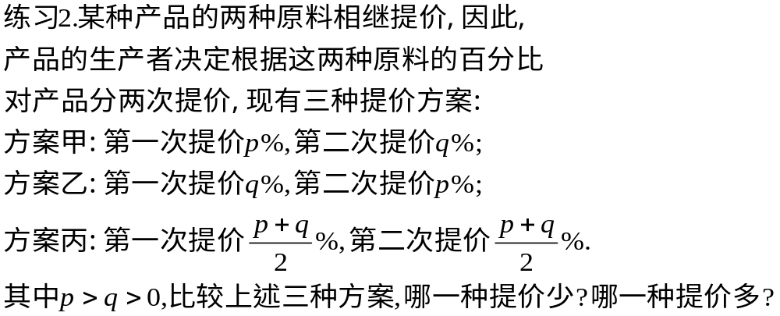
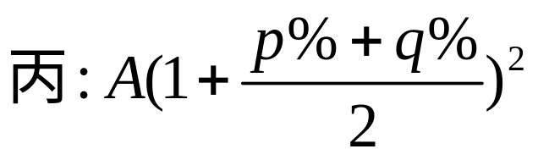
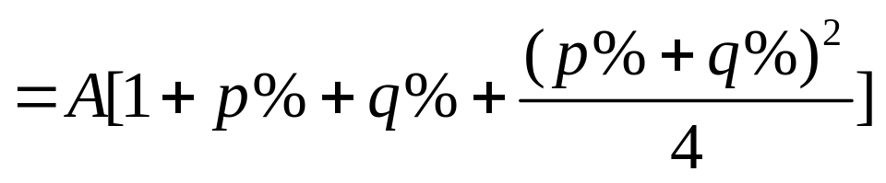
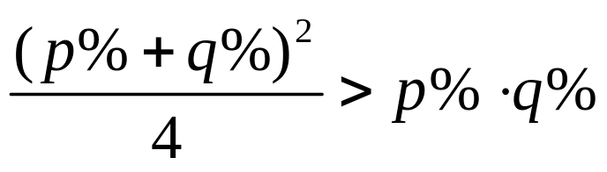
丙>甲=乙

